Slide 1
Gli strumenti finanziari a supporto dell’imprenditoria femminile Paolo Parini, Amministratore Delegato Retefidi Liguria

Slide 2
“Imprese femminili”: le PMI di cui all’articolo 2, comma 1, lettera a), della legge 25 febbraio 1992, n. 215 e successive modificazioni e integrazioni, ossia le società cooperative e le società di persone costituite in misura non inferiore al 60% da donne, le società di capitali le cui quote di partecipazione spettano in misura non inferiore ai due terzi a donne e i cui organi di amministrazione siano costituiti per almeno i due terzi da donne, nonché le imprese individuali gestite da donne;
Facilitazioni all’accesso alla garanzia FDG(1)
A favore delle imprese femminili così definite:

Slide 3
Facilitazioni all’accesso alla garanzia FDG(2)
Gratuità della garanzia/controgaranzia pubblica.
Riconoscimento di priorità nell’istruttoria e nella delibera del Consiglio di gestione.
Possibilità da parte delle imprese femminili e professioniste di richiedere direttamente la prenotazione della garanzia della Sezione speciale Presidenza del Consiglio dei Ministri - Dipartimento per le Pari opportunità - Il Gestore del Fondo valuta la sussistenza dei requisiti soggettivi ed oggettivi ai fini dell’ammissibilità introdotti nel sistema direttamente dall’impresa. In caso di accoglimento, la garanzia viene prenotata

Slide 4
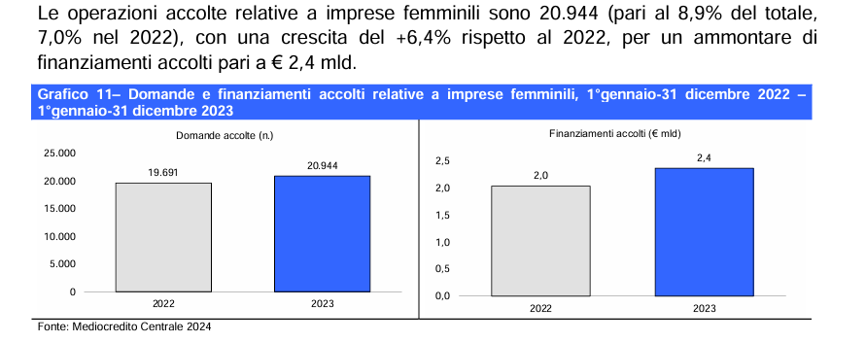
I numeri FDG 2023
I Numeri FDG 2023
Le operazioni accolte relative a imprese femminili sono 20.944 (pari al 8,9% del totale , 7,0% nel 2022), con una crescita del +6,4% rispetto al 2022, per un ammontare di finanziamenti accolti pari a € 2,4 mld.

Slide 5
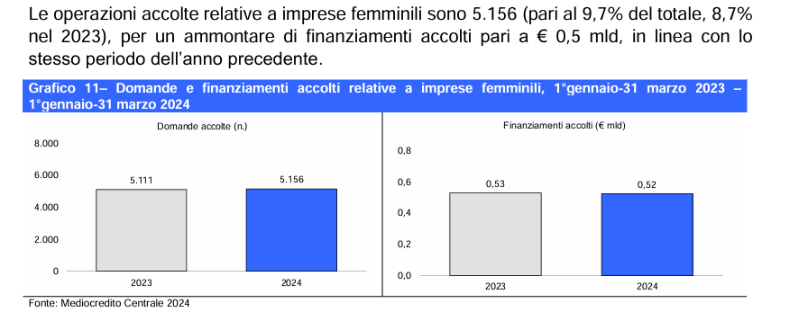
I Numeri FDG primo trimestre 2024
Le operazioni accolte relative a imprese femminili sono 5.156 (pari al 9,7% del totale , 8,7% nel 2023), per un ammontare di finanziamenti accolti pari a € 0,5 mld, in linea con lo stesso periodo dell’anno precedente

Slide 6
Cassa Commercio Liguria / Garanzia Artigianato Liguria
Le imprese femminili (la maggioranza dei soci e tutti gli amministratori donne) sono eleggibili al fondo perduto ed alle altre agevolazioni previste della Regione Liguria
dotazione complessiva di 39 milioni di euro destinati a pmi dei settori «commercio» o «artigianato»
Finalizzati a sostenere fabbisogni delle imprese per sviluppo e rafforzamento o per miglioramento dell’efficienza energetica.
Le agevolazioni sono quattro : la riassicurazione (il rilascio di riassicurazioni delle esposizioni garantite dai Consorzi di garanzia collettiva fidi), l'abbuono di commissioni di garanzia, i contributi per la riduzione dei costi per interessi e i contributi a fondo perduto per imprese con particolari requisiti.

